Slide 1
Русская культура в XIV-XVI вв.

Slide 2
Особенности развития русской культуры в XIV-XVI вв.
Культурное возрождение Руси (идеи единства Русской земли и борьба с ордой);
Преодоление культурной разобщенности русских земель (Москва - культурный центр);
Возрождение культурной самобытности ( освобождение от византийского влияния);
Новые культурные контакты России с другими странами (итальянский след в русской культуре).

Slide 3
Просвещение.
Стали ввозить бумагу (вместо бересты и пергамента);
Книги стали дешеветь и их стало больше;
Изменилась техника письма («устав» заменили на «полуустав» – более беглое и свободное письмо);
Центрами просвещения стали монастыри (библиотеки, книжные мастерские, училища для детей)

Slide 4
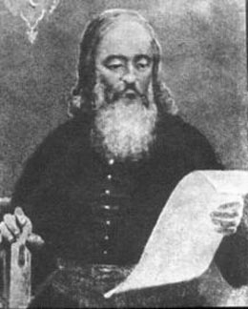
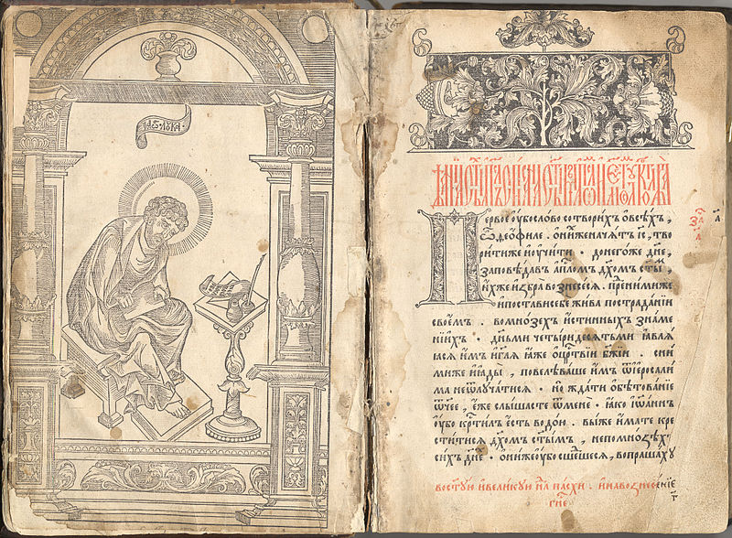
1564 г. - начало книгопечатания
По инициативе Ивана Грозного и церкви Иван Федоров напечатал первую русскую книгу «Апостол», а в 1565 «Часословец» (книга для обучения грамоте).

Slide 5
УНТ
Героический былинный эпос (князь Владимир Красное Солнышко, купец Василий Буслаевич, богатый гость Садко);
Исторические песни (об Авдотье-Рязаночке, о Щелкане Дудентьевиче, о взятии Казане, о покорении Сибири Ермаком)

Slide 6
Литература
Воинская повесть: «Повесть о разорении Рязани Батыем», «Задонщина» Сафоний Рязанец, «Сказание о Мамаевом побоище»;
Хождения (путевые заметки) «Хождение за три моря» Афанасий Никитин
Возрождение общерусской летописи (с 1418 г. митрополит Фотий)
Публицистика, Иван Пересветов писал челобитные царю, где излагал проекты реформ
«Хронограф» –сборник сочинений по всемирной истории
«Четьи менеи» – энциклопедия русского средневекового общества
«Домострой» Сильвестор (энциклопедия по ведению домашнего хозяйства, воспитания детей)

Slide 7
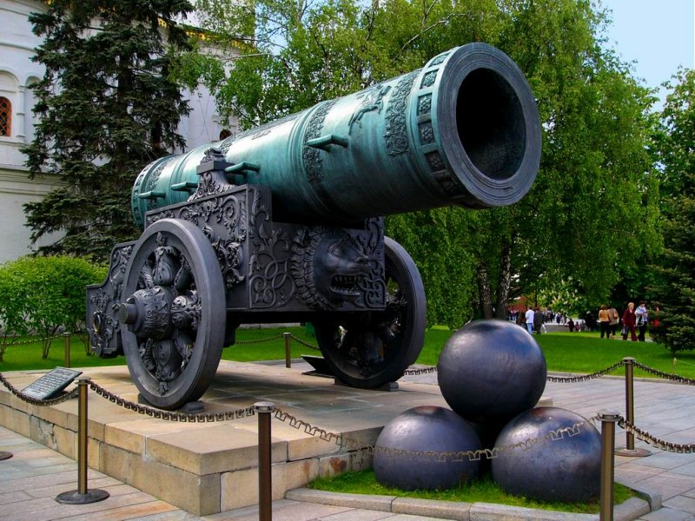
Литейное искусство
Царь-пушка (бомбарда), отлита из бронзы в 1586 году русским мастером Андреем Чоховым.

Slide 8
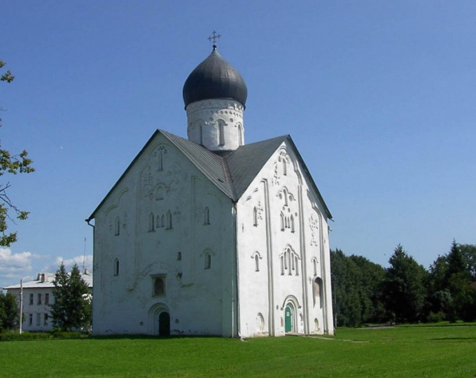
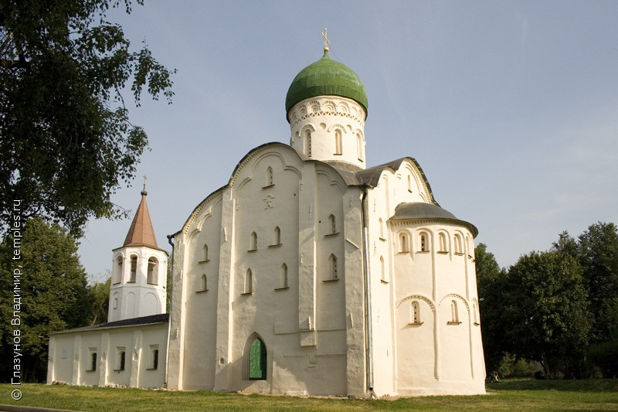
Архитектура
В XIV в. возобновилось каменное зодчество в Новгороде
Церковь Спаса Преображения на Ильине улице сохранились фрески кисти Феофана Грека.
Церковь Фёдора Стратила́та на Ручью́

Slide 9
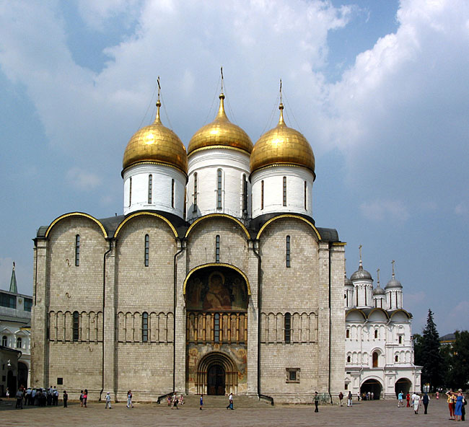
Храмы в Москве при Иване Калите во второй четверти XIV в.
Успенский собор московского кремля

Slide 10
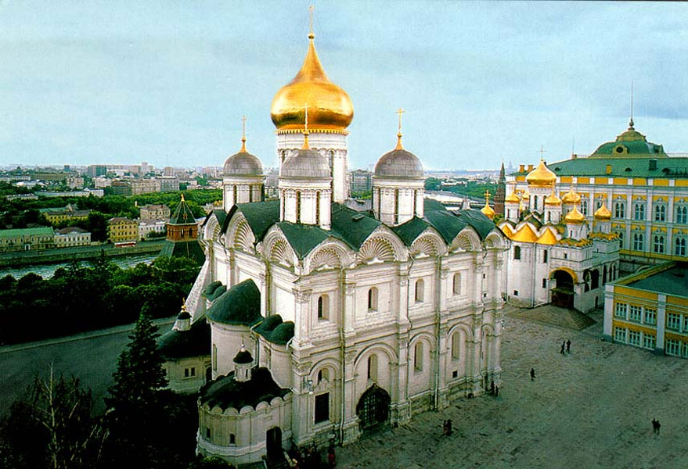
Храмы в Москве при Иване Калите во второй четверти XIV в.
Архангельский собор московского кремля

Slide 11
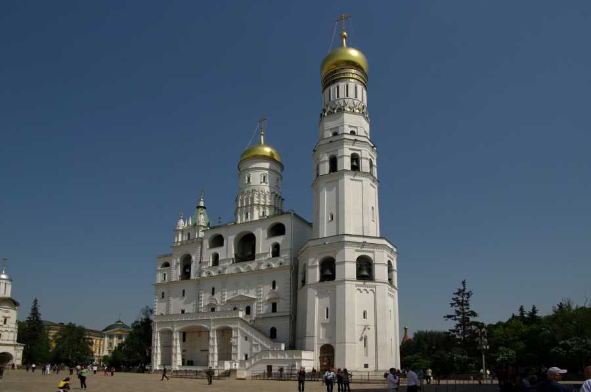
Производство кирпича
Аристотель Фиораванти построил первый кирпичный завод.
Колокольня Ивана Великого 1505- 1508

Slide 12
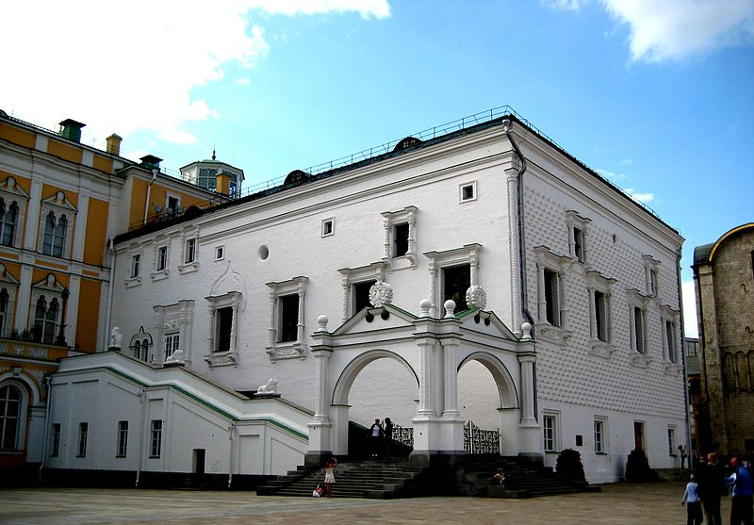
Грановитая палата в Москве
Архитекторы Марко Руффо и Пьетро Антонио Солари.

Slide 13
Московский Кремль
Крепость расположилась на Боровицком холме,последний раз Кремль был перестроен при Иване III, в конце XV века. Строили крепость итальянские мастера — Аристотель Фиорованти, Петр Антонио Солари, Марко Руффо в 1485-95 гг.

Slide 14
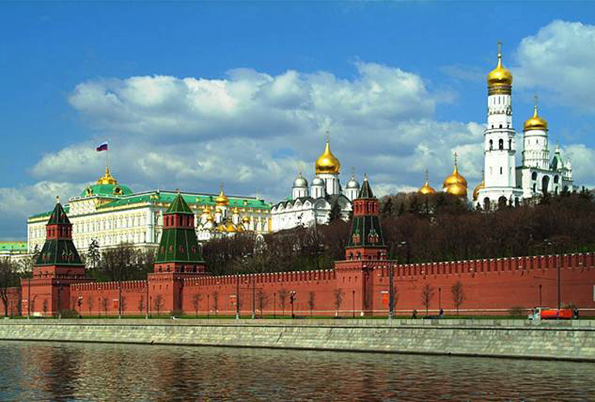
Московский Кремль

Slide 15
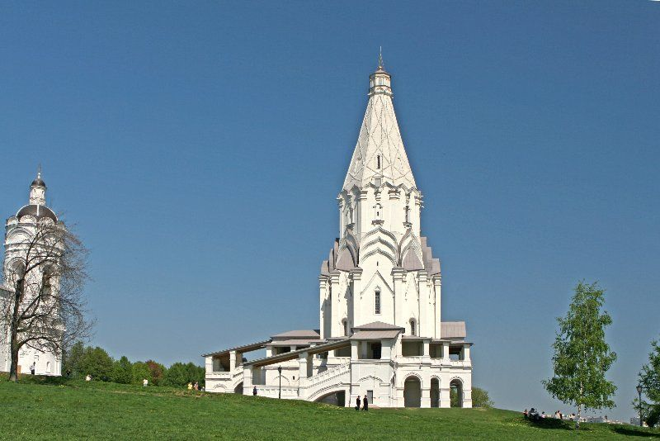
Первый шатровый храм
Церковь Вознесения Господня в селе Коломенском на Москве-реке была построена в 1532 году.

Slide 16
Собор Покрова Пресвятой Богородицы, что на Рву (разговорное название — Собор Василия Блаженного) 1555—1561
Построен в честь взятия Казани русскими мастерами Барма и Постник
Главная идея: как Москва объединила вокруг себя земли, так центральный шатер храма объединяет восемь отдельных главок.

Slide 17
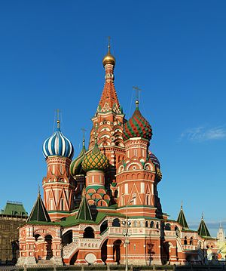
Собор Василия Блаженного

Slide 18
Живописцы
Феофан Грек (около 1340 — около 1410) — великий русский и византийский иконописец, миниатюрист и мастер монументальных фресковых росписей. Родился в Византии (отсюда прозвище Грек)

Slide 19
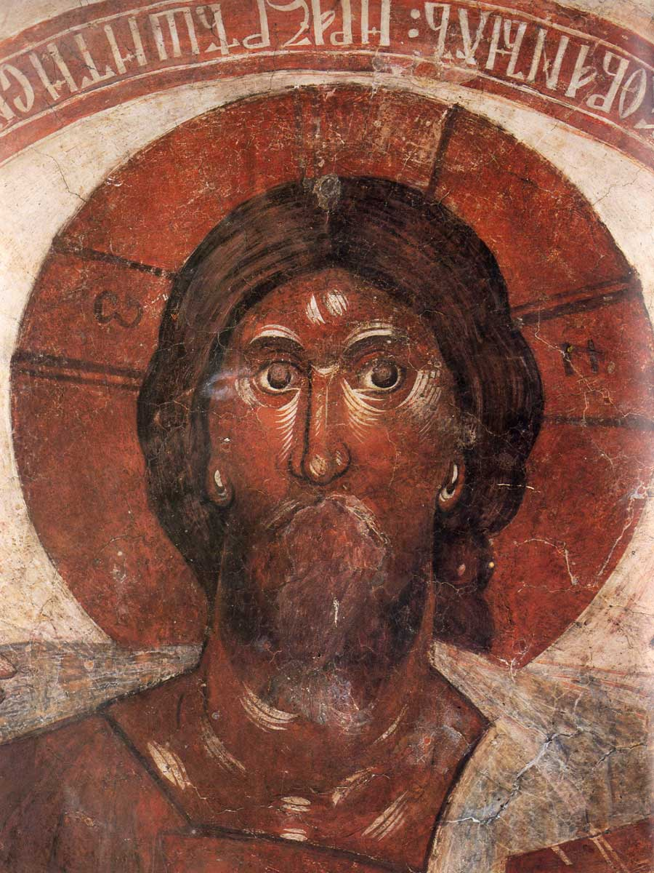
Роспись купола церкви Спаса Преображения в Новгороде

Slide 20
Живописцы
Андрей Рублев (около 1360 — 17 октября 1428, Москва) — наиболее известный и почитаемый мастер московской школы иконописи, книжной и монументальной живописи XV века. Канонизирован Русской православной церковью в лике преподобных святых.

Slide 21
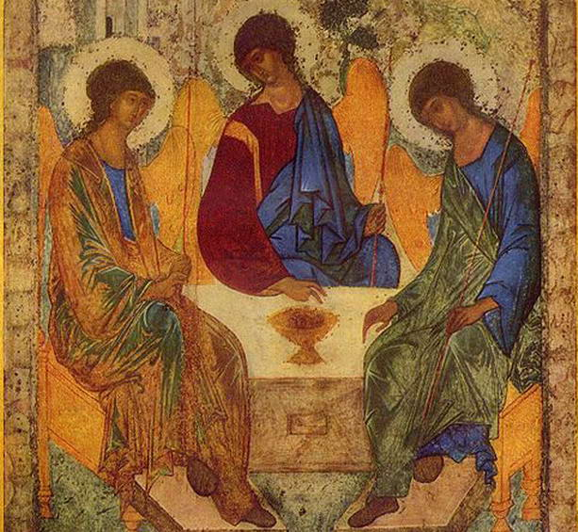
Троица. А.Рублев

